Slide 1
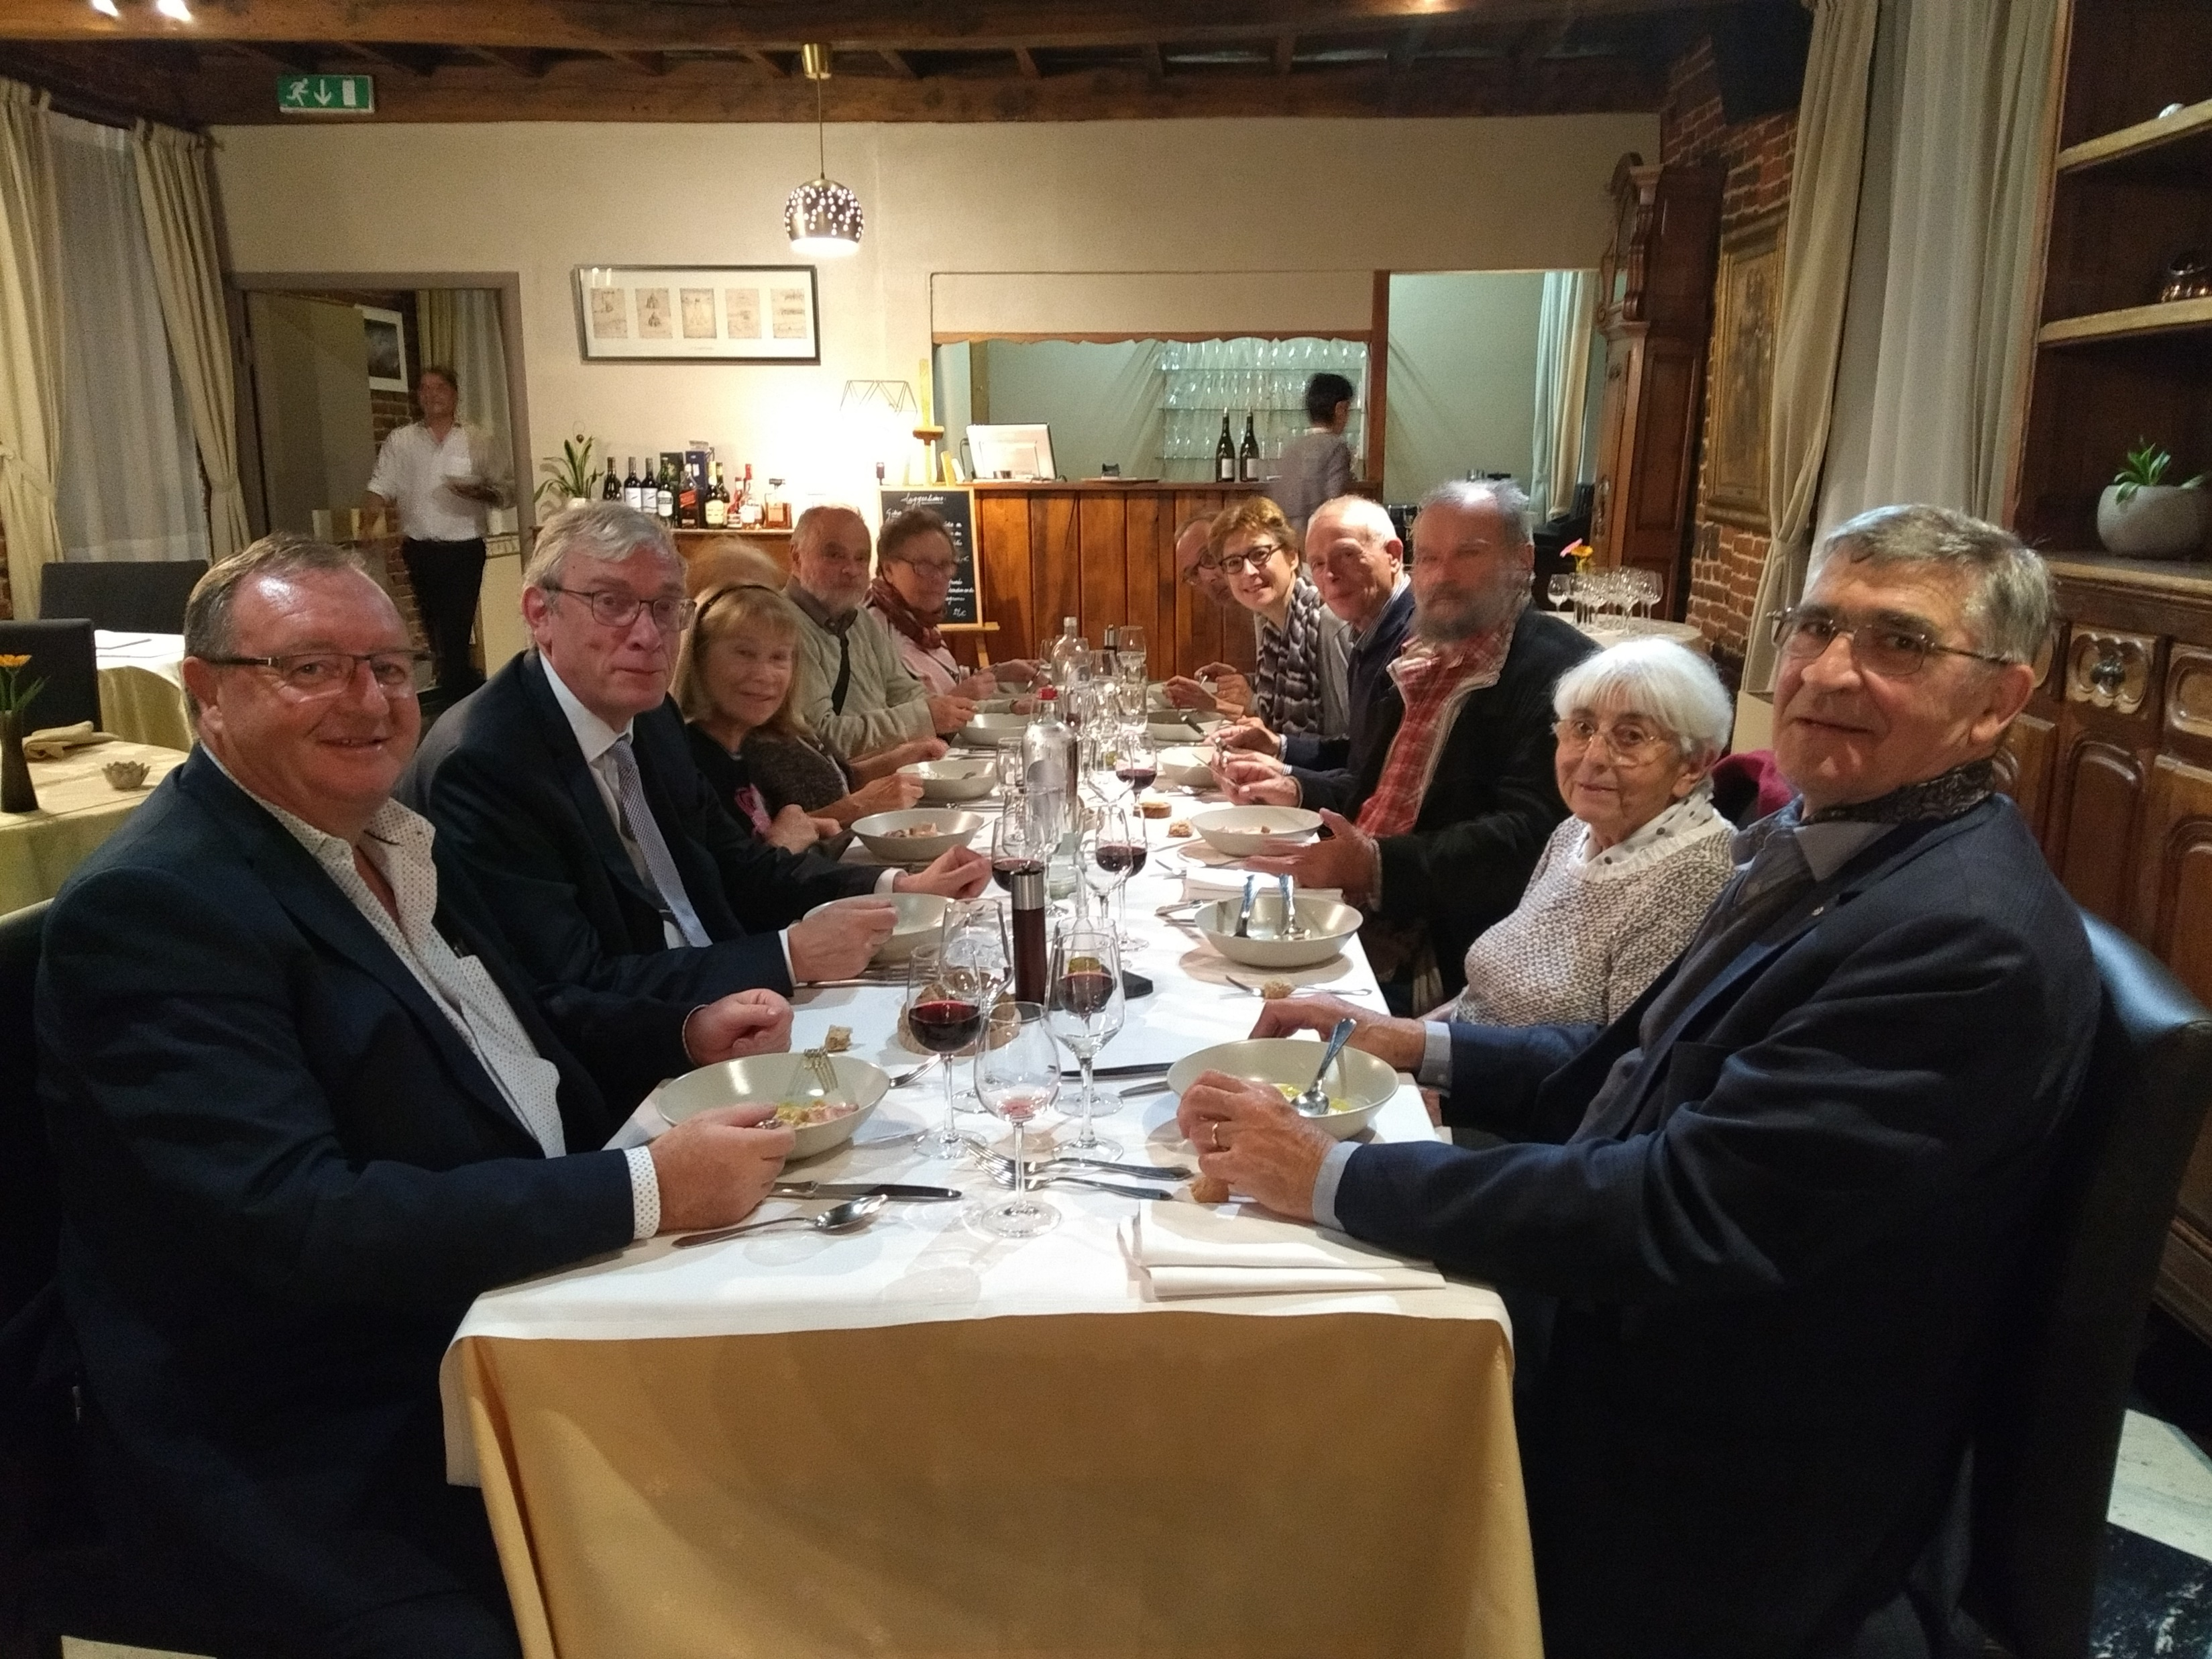
Rencontre avec Jean Claude Drouot et le RC d’EVRY Lessines le 5 octobre 2019

Slide 2
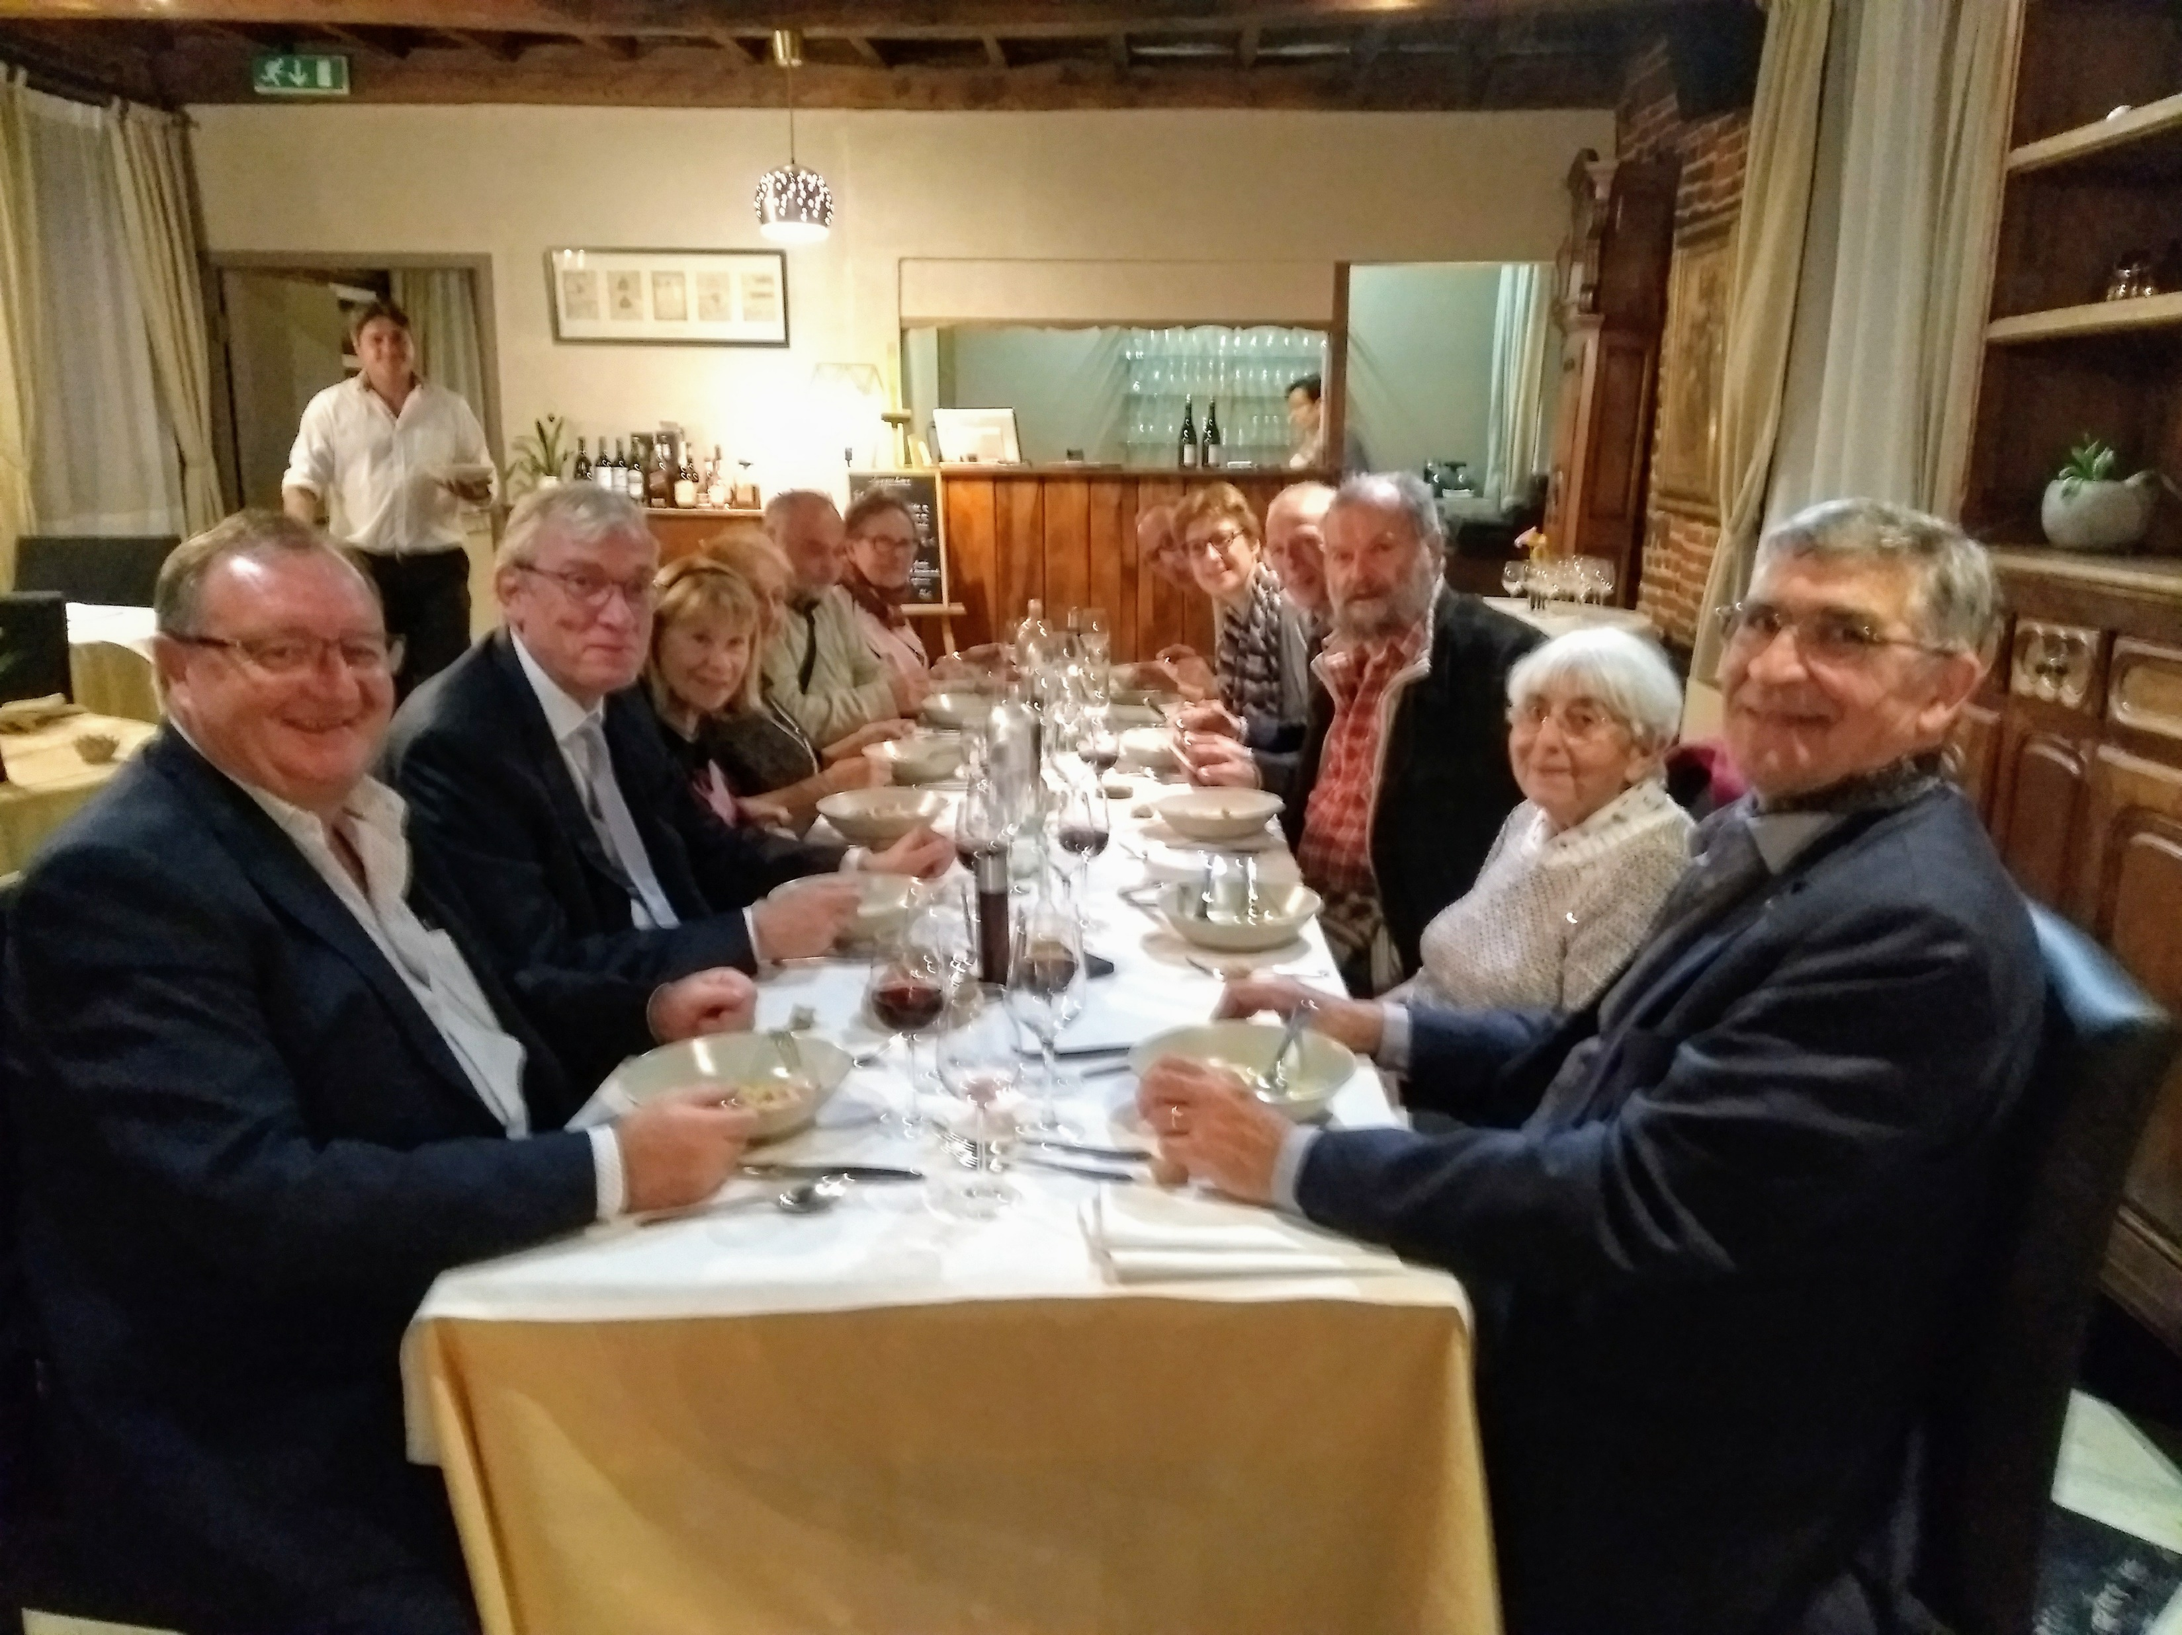
Rencontre avec Jean Claude DROUOT et le RC Evry Lessines le 5 octobre 2019

